Slide 1
전력 사용량 예측 공모전
인공지능 기반 건물 유형별 전력소비량 예측

Slide 2
CONTENTS
Ⅰ
Ⅱ
Ⅲ
Ⅳ
프로젝트 개요
데이터 이해
데이터 전처리
모델 설계 및 개발
1. 프로젝트 필요성
2. 프로젝트 설명
3. 프로젝트 개념도
1. 개발 환경
2. 데이터 설명
1. building 전처리
2. train 전처리
3. test 전처리
1. 모델 선정
2. 모델 개발 및 평가
3. 최종 모델 선정

Slide 3

Part 1,
프로젝트 개요

Slide 4
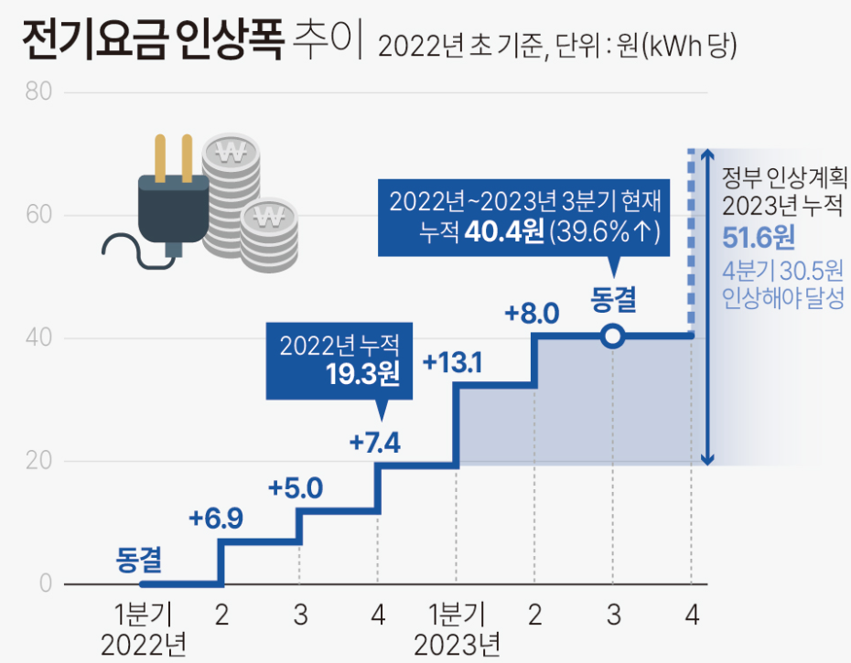
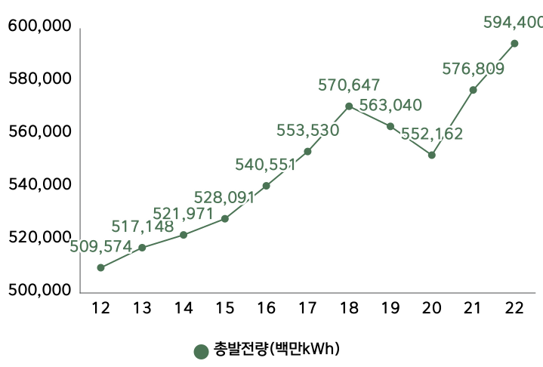
프로젝트 배경 > 프로젝트 설명 > 프로젝트 개념도
1. 프로젝트 개요
꾸준한 전력 소비량과 전기세 상승에 따른 효율적인 에너지 공급의 필요성 증가
따라서 전력 사용량 예측 시뮬레이션을 통한 효율적인 인공지능 알고리즘 필요

Slide 5

프로젝트 배경 > 프로젝트 설명 > 프로젝트 개념도
1. 프로젝트 설명
건물정보 데이터
(building_info)
시공간, 날씨 데이터
(Train)
예측 데이터
예측 정답 파일
건물정보 데이터와 시공간 날씨 데이터를 이용해 특정 시점의 전력 사용량 예측
SMAPE 값을 평가 기준으로 가장 낮은 점수를 받는 사람이 우승하는 방식으로 진행

Slide 6
프로젝트 배경 > 프로젝트 설명 > 프로젝트 개념도
1. 프로젝트 개요
01. 데이터 수집
02. 분석 및 전처리
03. 모델 생성 및 개발
Building
(건물 정보 데이터)
모델 설계
데이터 이해
Train
(학습 데이터)
모델 개발
데이터 분석 및 시각화
Test
(예측 데이터)
모델 결과
데이터 전처리
Submission
(예측 값 제출 파일)
모델 평가

Slide 7
Part 2,
데이터 이해

Slide 8

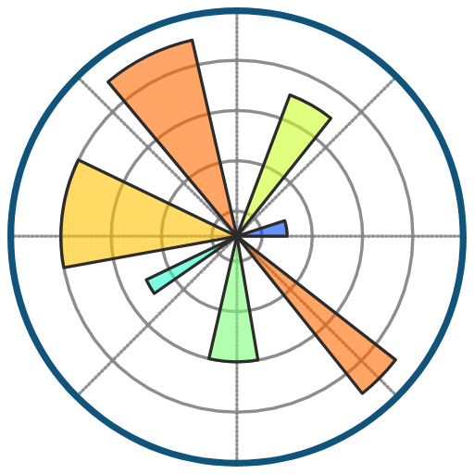


개발 환경 > 데이터 설명 > 데이터 EDA
2. 데이터 이해
Language
Tool
Visualization
Visual Studio Code
Python
3.11.4
Matplotlib
Github & Git

Slide 9
개발 환경 > 데이터 설명
2. 데이터 이해
Building - 건물정보 데이터
변수명 | 데이터 Shape | 데이터 자료형 | 변수 설명
건물유형 | 100행 7열 (100, 7) | Int64 | 건물기타 | 7. 상용
 |  |  | 2. 공공 | 8. 아파트
 |  |  | 3. 대학교 | 9. 연구소
 |  |  | 4. 데이터센터 | 10. 지식산업센터
 |  |  | 5. 백화점및아울렛 | 11. 할인마트
 |  |  | 6. 병원 | 12. 호텔및리조트
건물번호 |  | Object | 건물1 ~ 건물100 (총 100개)
연면적 |  | Float64 | 모든 층의 바닥 면적 합
냉방면적 |  | Float64 | 냉방이 필요한 공간의 면적
태양광용량 |  | Object | 태양광이 생성 가능한 전력 총량
ESS 저장용량 |  | Object | 저장할 수 있는 최대 에너지 양
PCS 저장용량 |  | Object | 시스템이 처리 가능한 최대 전력량

Slide 10
개발 환경 > 데이터 설명
2. 데이터 이해
train - 시공간/날씨 데이터 (2022.06.01 ~ 2022.08.24)
변수명 | 데이터 Shape | 데이터 자료형 | 변수 설명
num_date_time | 204000행 10열 (204000, 10) | Object | 건물번호 + 일시
건물번호 |  | Int64 | 건물1 ~ 건물100 (총 100개)
일시 |  | Object | 2022.06.01~2022.08.24
기온 |  | Float64 | 온도(C)
강수량 |  | Float64 | 강수량(mm)
풍속 |  | Float64 | 바람의 속도
습도 |  | Float64 | 대기 중 수증기 량
일조 |  | Float64 | 땅 위에 비치는 태양광 시간
일사 |  | Float64 | 태양으로부터 방출되는 에너지
전력소비량 |  | Float64 | Target Data

Slide 11
개발 환경 > 데이터 설명
2. 데이터 이해
Test - 시공간/날씨 데이터 (2022.08.25 ~ 2022.08.31)
변수명 | 데이터 Shape | 데이터 자료형 | 변수 설명
num_date_time | 16800행 7열 (16800,7) | Object | 건물번호, 기록일시(1시간)
건물번호 |  | Int64 | 1~100
일시 |  | Object | 2022.08.25~2022.08.31
기온 |  | Float64 | 온도(C)
강수량 |  | Float64 | 강수량(mm)
풍속 |  | Float64 | 바람의 속도
습도 |  | Int64 | 대기 중 수증기 량
Test 데이터에는 전력사용량 (Target)과 일조, 일사 데이터가 없음

Slide 12
개발 환경 > 데이터 설명
2. 데이터 이해
Submission – 예측 값 제출 파일
변수명 | 데이터 Shape | 데이터 자료형 | 변수 설명
num_date_time | 16800행 7열 (16800,2) | Object | 건물번호, 기록일시(1시간)
answer |  | Int64 | 전력사용량 예측 값 작성

Slide 13
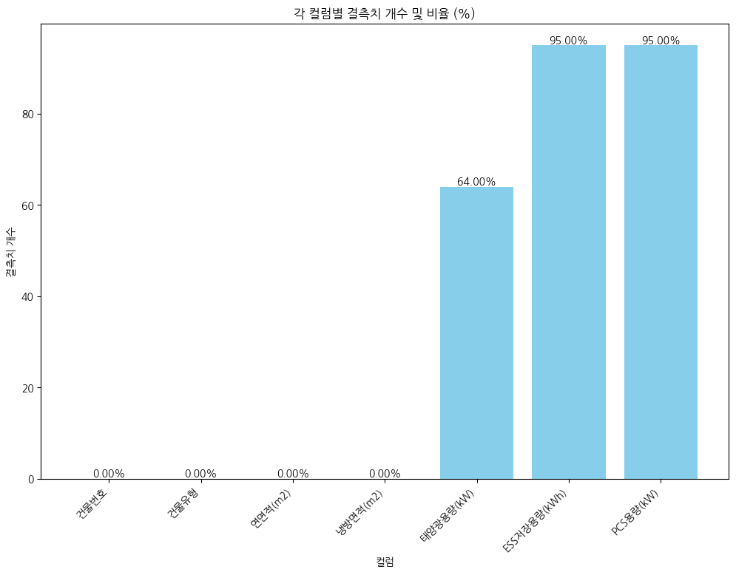
Building 전처리 > train & test 전처리
3. 데이터 전처리
Building 데이터 결측치 비율
변수 | 처리 전 | 처리 후 | 근거
태양광용량 | ‘-’ | 0 | 해당 값이 비어 있는 이유가 태양광 시설이 없기 때문에 관련 컬럼값을 모두 0값으로 처리
ESG저장용량 | ‘-’ | 0
PCS용량 | ‘-’ | 0
세 변수의 데이터 타입을 FLOAT64로 변경

Slide 14
Building 전처리 > train & test 전처리
3. 데이터 전처리
냉방면적이 0인 행
건물번호 | 건물유형 | 연면적 | 냉방면적(전) | 냉방면적(후)
64 | 아파트 | 183839.000 | 0 | 14475
65 | 아파트 | 105073.000 | 0 | 82735
67 | 아파트 | 389395.928 | 0 | 306611
추정된 냉방면적(m²)=연면적(m²)×평균 냉방면적 비율
데이터 상의 일관성, 기존 데이터의 패턴, 추정의 편의성, 실용적 접근을 근거로 해당 공식을 사용

Slide 15
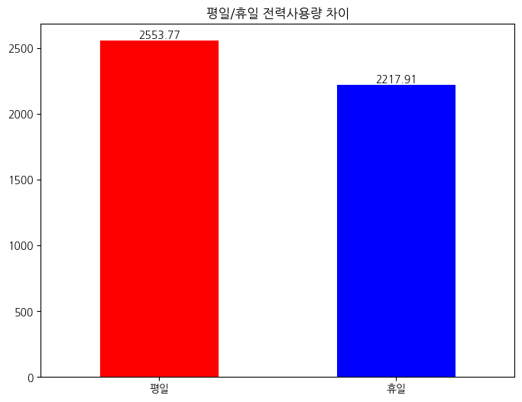



Building 전처리 > train & test 전처리
3. 데이터 전처리
파생변수 생성
휴일
평일과 주말의 유의미한 전력사용량 차이가 존재
년/월/일/시
기존의 ‘num_date_time’ 변수로 시간을 제대로 설명하기 어려워 해당 변수 생성
cos_time, sin_time
시간의 주기성을 표현하기 위해 생성

Slide 16
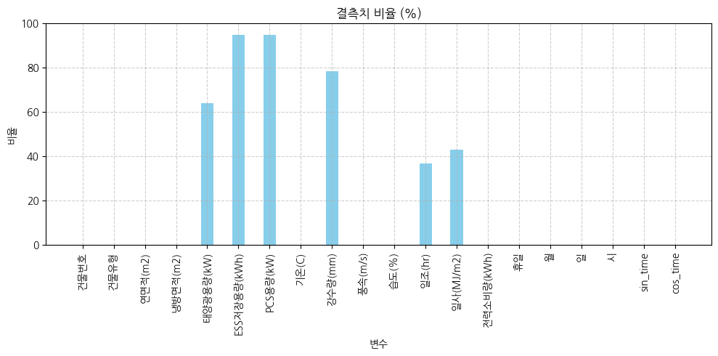
Building 전처리 > train & test 전처리
3. 데이터 전처리
* 풍속, 습도는 결측치 개수가 적어 그래프 상으로 잘 보이지 않음
태양광용량, ESG저장용량, PCS용량, 강수량, 풍속, 습도, 일조, 일사에 결측치가 있음을 확인가능

Slide 17
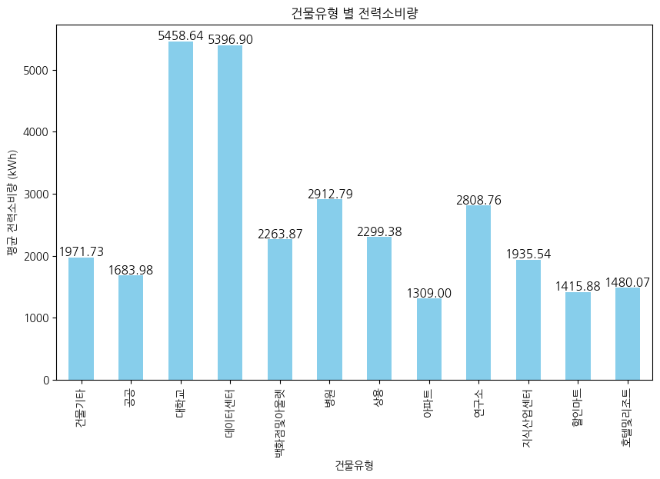
Building 전처리 > train & test 전처리
3. 데이터 전처리
건물 유형별 전력소비량 차이가 유의미함
따라서 건물 유형별로 모델링이 필요함
Building / train을 건물번호를 기준으로 병합
편의성을 위해 건물유형별 숫자 할당

Slide 18


Building 전처리 > train & test 전처리
3. 데이터 전처리
선형보간법 (Linear Interpolation)
기상청에서 결측치 처리를 위해 사용하는 방식
1. 연속성 유지
2. 시간적 또는 공간적 경향 보존
3. 단순하고 빠른 계산
기상 데이터
(강수량, 풍속, 습도, 일조, 일사)
WHY?

Slide 19
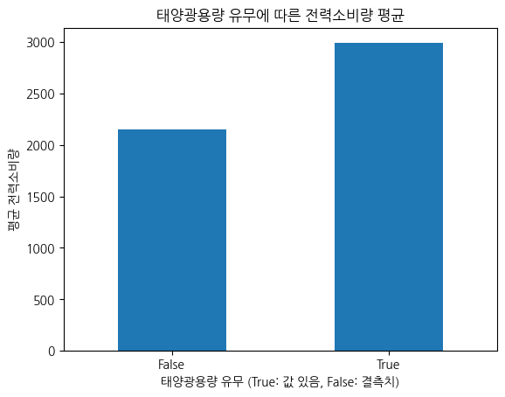
Building 전처리 > train & test 전처리
3. 데이터 전처리
태양광용량 결측치 처리 방식
태양광용량 有: 2150.252 kWh
태양광용량 無: 2985.764 kWh
유의미한 차이가 있다고 판단하여
해당 컬럼값을 유(1), 무(0)로 변경

Slide 20

Building 전처리 > train & test 전처리
3. 데이터 전처리
삭제 피처: ESS저장용량 / PCS용량 / 강수량 / 일조 / 일사
-> 해당 피처의 결측치 비율이 너무 높고 유의미한 활용방안이 없어 삭제

Slide 21
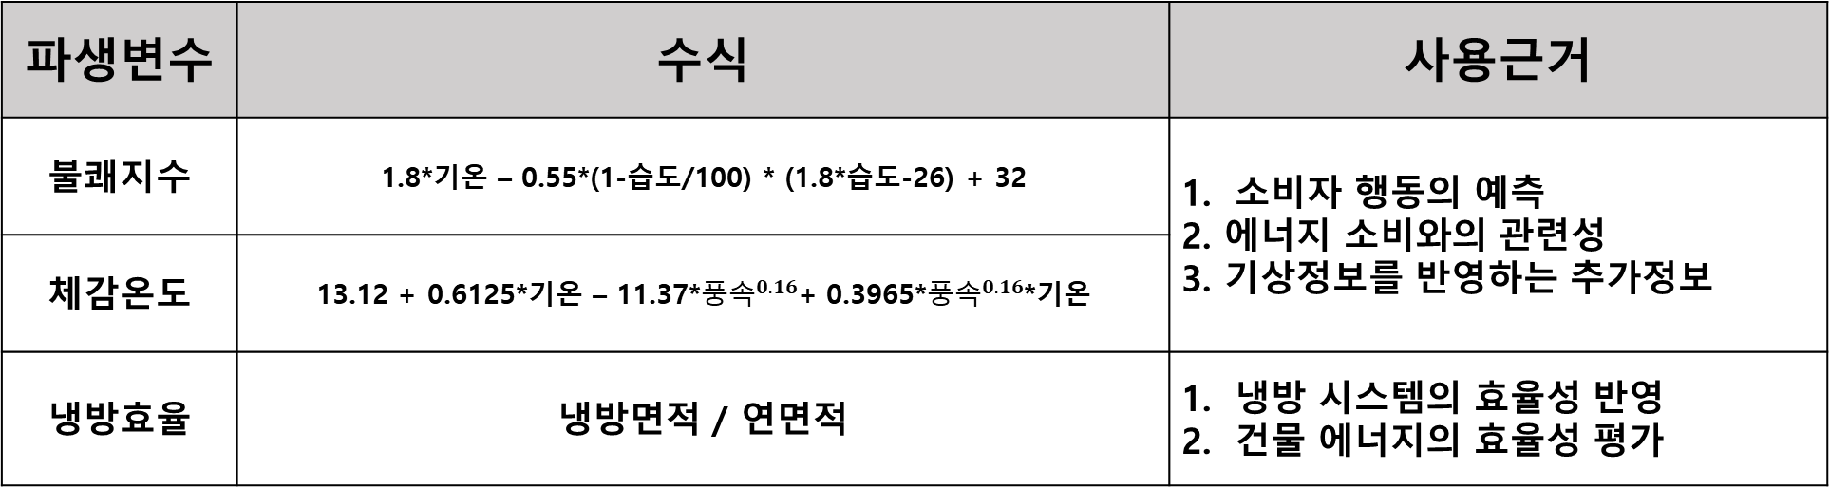
Building 전처리 > train & test 전처리
3. 데이터 전처리
파생변수 | 수식 | 사용근거
불쾌지수 | 1.8*기온 – 0.55*(1-습도/100) * (1.8*습도-26) + 32 | 소비자 행동의 예측 2. 에너지 소비와의 관련성 3. 기상정보를 반영하는 추가정보
체감온도 | 13.12 + 0.6125*기온 – 11.37*${풍속}^{0.16}$+ 0.3965*${풍속}^{0.16}$*기온
냉방효율 | 냉방면적 / 연면적 | 냉방 시스템의 효율성 반영 건물 에너지의 효율성 평가
인간의 체감정보와 에너지 효율과 관련된 파생변수 추가

Slide 22
모델 선정 > 모델 개발 및 평가 > 최종 모델 선정
4. 모델 설계 및 개발
XGBOOST
RANDOM FOREST
분류와 회귀 문제를 다루는데 주로 사용
과적합 방지와 대용량 데이터 처리에 적합
분류와 회귀, 이상치 탐지에 주로 사용
과적합 방지 및 복잡한 데이터 패턴에서
높은 예측 성능 제공
건물 유형별로 각 모델과 파라미터를 모두 적용해보고 더 성능이 좋은 모델을 선택하는 방식으로 진행

Slide 23
모델 선정 > 모델 개발 및 평가 > 최종 모델 선정
4. 모델 설계 및 개발
모델 개발 Flow
건물 유형 선택
독립변수 선정
모델 선정
하이퍼 파라미터 튜닝
SMAPE 값 확인
01. 건물기타
02. 공공
03. 대학교
04. 데이터센터
05. 백화점및아울렛
06. 병원
07. 상용
08. 아파트
09. 연구소
10. 지식산업센터
11. 할인마트
12. 호텔및리조트
1. 건물 유형별 특징 파악
2. 전력사용량과의 상관계수 파악
3. SMAPE값에 따른 변수 조정
1. 기본 하이퍼파라미터로 설정
2. RandomSearchCV 사용
3. 직접 하나씩 파라미터 조절
SMAPE 값 결과 확인 후 더 낮은 SMAPE 값을 만들기 위해 해당 과정을 반복
독립변수 변경해보기
하이퍼파라미터 수정하기
XGBOOST
RandomForest

Slide 24
모델 선정 > 모델 개발 및 평가 > 최종 모델 선정
4. 모델 설계 및 개발
최종 선정 모델 및 SMAPE 값
건물번호 | 건물 종류 | 사용 모델 | SMAPE 값
1 | 건물기타 | XGB | 2.707804287261775
2 | 공공 | XGB | 1.693074893884348
3 | 대학교 | XGB | 1.4108827372864488
4 | 데이터센터 | RF | 0.20070267546541584
5 | 백화점및아울렛 | XGB | 2.483556526151787
6 | 병원 | XGB | 1.1682674470756518
7 | 상용 | XGB | 2.195836185578673
8 | 아파트 | XGB | 1.5008256459603424
9 | 연구소 | XGB | 1.4790367625271783
10 | 지식산업센터 | XGB | 1.4166271265393378
11 | 할인마트 | XGB | 2.452081973136936
12 | 호텔및리조트 | XGB | 2.6227837119866395

Slide 25

최종 점수: 7.53
최종 등수: 113등 / 1200명

